Slide 1

Programmiertechnik II
Ralf Herbrich
Bäume (Heaps)

Slide 2
Überblick
Halden (Heaps)
Haldenbedingung wiederherstellen (heapify)
Anwendung von Heaps
Prioritätswarteschlange
Heapsort

Slide 3
Überblick
Halden (Heaps)
Haldenbedingung wiederherstellen (heapify)
Anwendung von Heaps
Prioritätswarteschlange
Heapsort

Slide 4
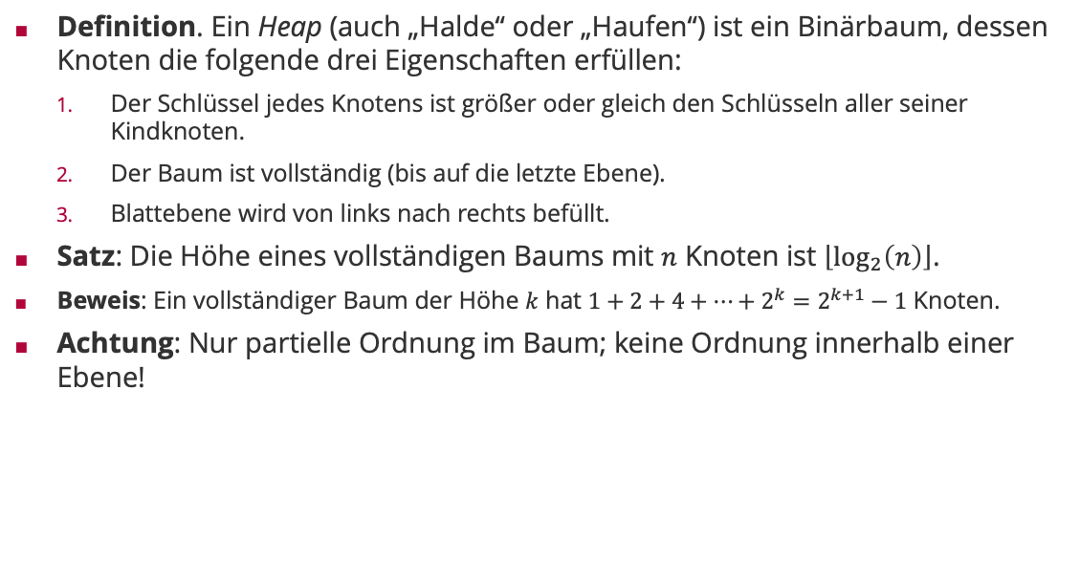
Heaps (Halde)
Definition. Ein Heap (auch „Halde“ oder „Haufen“) ist ein Binärbaum, dessen Knoten die folgende drei Eigenschaften erfüllen:
Der Schlüssel jedes Knotens ist größer oder gleich den Schlüsseln aller seiner Kindknoten.
Der Baum ist vollständig (bis auf die letzte Ebene).
Blattebene wird von links nach rechts befüllt.
Satz: Die Höhe eines vollständigen Baums mit $n$ Knoten ist $\left\lfloor \log_{2}\left(n\right)\right\rfloor$.
Beweis: Ein vollständiger Baum der Höhe $k$ hat $1+2+4+⋯+2^{k}=2^{k+1}−1$ Knoten.
Achtung: Nur partielle Ordnung im Baum; keine Ordnung innerhalb einer Ebene!
Vollständiger Baum mit 8 Knoten (Höhe = 3)
Z
T
C
O
P
A
B

Slide 5
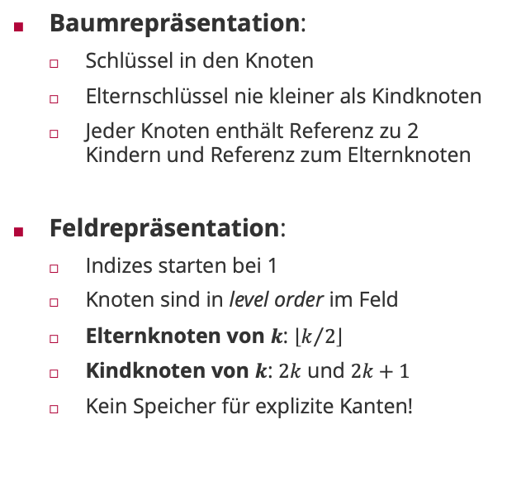
Binary Heaps (Binäre Halde): Repräsentation
T
Baumrepräsentation:
Schlüssel in den Knoten
Elternschlüssel nie kleiner als Kindknoten
Jeder Knoten enthält Referenz zu 2 Kindern und Referenz zum Elternknoten
Feldrepräsentation:
Indizes starten bei 1
Knoten sind in level order im Feld
Elternknoten von $k$: $\left\lfloor k/2\right\rfloor$
Kindknoten von $k$: $2k$ und $2k+1$
Kein Speicher für explizite Kanten!
S
R
P
N
O
A
E
I
H
G
1
T
2
S
3
R
4
P
5
N
6
O
7
A
8
E
9
I
10
H
11
G

Slide 6
Überblick
Halden (Heaps)
Haldenbedingung wiederherstellen (heapify)
Anwendung von Heaps
Prioritätswarteschlange
Heapsort

Slide 7
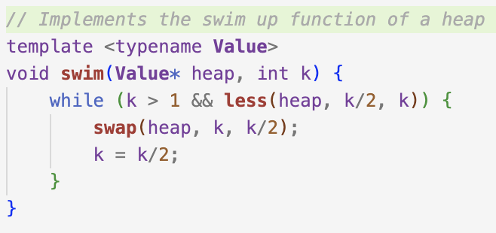
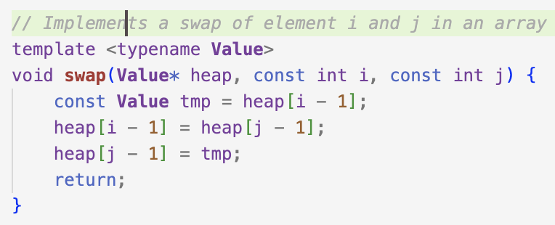
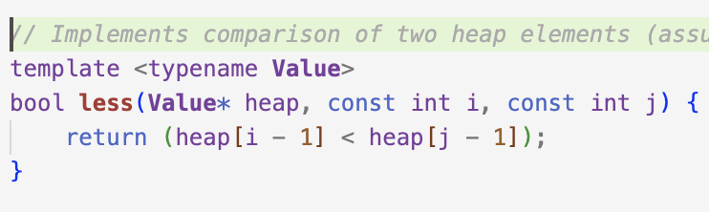
Bottom-Up Herstellung der Heapordnung: (swim up)
S
Heapordnung: Elternschlüssel ist größer als Kindschlüssel.
Betrachtet aus Sicht des Kindknoten
Idee:
Tausche den Eltern- und Kindknoten um partielle Heapordnung wieder herzustellen. (swim up)
Wiederhole Schritt 1 bis die Heapordnung wiederhergestellt ist.
P
R
N
T
O
A
E
I
H
G
Heapordnung verletzt
S
T
R
N
P
O
A
E
I
H
G
Heapordnung verletzt
T
S
R
N
P
O
A
E
I
H
G
heap.h

Slide 8
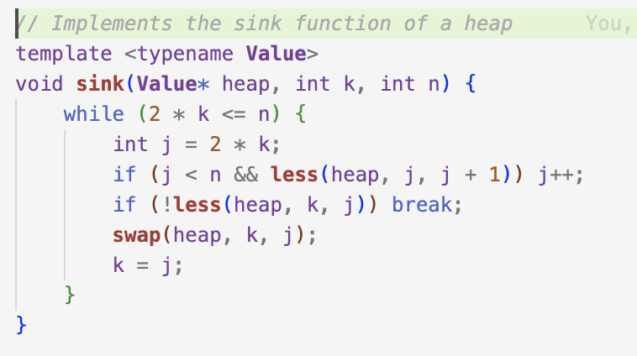
Top-Down Herstellung der Heapordnung: (sink down)
T
Heapordnung: Elternschlüssel ist größer als Kindschlüssel.
Betrachtet aus Sicht des Elternknoten
Idee:
Tausche den Elternknoten mit dem größeren der beiden Kindknoten um partielle Heapordnung wieder herzustellen. (sink down)
Wiederhole Schritt 1 bis die Heapordnung wiederhergestellt ist.
H
R
P
S
O
A
E
I
N
G
Heapordnung verletzt
T
S
R
P
H
O
A
E
I
N
G
Heapordnung verletzt
T
S
R
P
N
O
A
heap.h
E
I
H
G

Slide 9
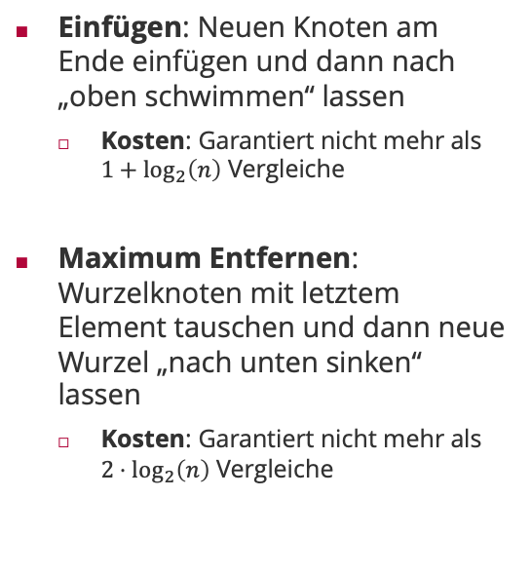
Heapoperationen
Einfügen: Neuen Knoten am Ende einfügen und dann nach „oben schwimmen“ lassen
Kosten: Garantiert nicht mehr als $1+\log_{2}\left(n\right)$ Vergleiche
Maximum Entfernen: Wurzelknoten mit letztem Element tauschen und dann neue Wurzel „nach unten sinken“ lassen
Kosten: Garantiert nicht mehr als $2⋅\log_{2}\left(n\right)$ Vergleiche
T
T
P
R
S
R
N
H
O
A
N
P
O
A
E
I
G
S
E
I
G
H
Neuer Knoten
Maximum
T
S
S
R
P
R
N
P
O
A
N
H
O
A
E
I
G
H
E
I
G
T

Slide 10
Überblick
Halden (Heaps)
Haldenbedingung wiederherstellen (heapify)
Anwendung von Heaps
Prioritätswarteschlange
Heapsort

Slide 11
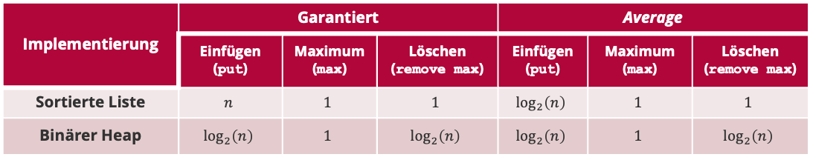
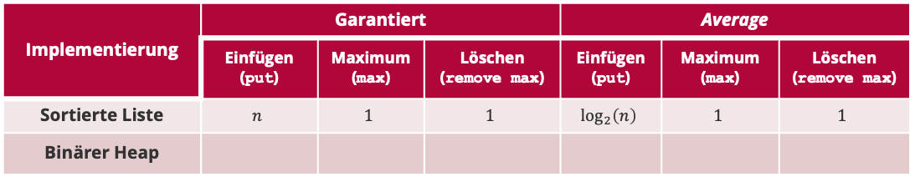
Anwendung von Heaps: Prioritätswarteschlange
Operation | Arg | Ergebnis
insert | P
insert | Q
insert | E
remove min
Operation | Arg | Ergebnis
insert | P
insert | Q
insert | E
remove min |  | E
Operation | Arg | Ergebnis
insert | P
insert | Q
insert | E
remove min |  | E
insert | X
insert | A
insert | M
remove min
Operation | Arg | Ergebnis
insert | P
insert | Q
insert | E
remove min |  | E
insert | X
insert | A
insert | M
remove min |  | A
Operation | Arg | Ergebnis
insert | P
insert | Q
insert | E
remove min |  | E
insert | X
insert | A
insert | M
remove min |  | A
insert | P
insert | L
insert | E
remove min
Prinzip: Datensammlung, bei dem immer das kleinste (oder größte) Element entfernt wird
Anwendungen:
Simulation (z.B., Kunden in Wartschlange, Partikel)
Diskrete Optimierung (z.B., Scheduling)
Künstliche Intelligenz (z.B., A* Suche)
Netzwerke (z.B., Web Cache)
Betriebssysteme (z.B., load balancing)
Suche auf Graphen (z.B., Dijkstra’s oder Prim’s Algorithmus)
Operation | Arg | Ergebnis
insert | P
insert | Q
insert | E
remove min |  | E
insert | X
insert | A
insert | M
remove min |  | A
insert | P
insert | L
insert | E
remove min |  | E
Implementierung | Garantiert |  |  | Average
Implementierung | Einfügen (put) | Maximum (max) | Löschen (remove max) | Einfügen (put) | Maximum (max) | Löschen (remove max)
Sortierte Liste
Binärer Heap
Implementierung | Garantiert |  |  | Average
Implementierung | Einfügen (put) | Maximum (max) | Löschen (remove max) | Einfügen (put) | Maximum (max) | Löschen (remove max)
Sortierte Liste | $$n$$ | $$1$$ | $$1$$ | $$\log_{2}\left(n\right)$$ | $$1$$ | $$1$$
Binärer Heap
Implementierung | Garantiert |  |  | Average
Implementierung | Einfügen (put) | Maximum (max) | Löschen (remove max) | Einfügen (put) | Maximum (max) | Löschen (remove max)
Sortierte Liste | $$n$$ | $$1$$ | $$1$$ | $$\log_{2}\left(n\right)$$ | $$1$$ | $$1$$
Binärer Heap | $$\log_{2}\left(n\right)$$ | $$1$$ | $$\log_{2}\left(n\right)$$ | $$\log_{2}\left(n\right)$$ | $$1$$ | $$\log_{2}\left(n\right)$$
min_pq.h

Slide 12
Überblick
Halden (Heaps)
Haldenbedingung wiederherstellen (heapify)
Anwendung von Heaps
Prioritätswarteschlange
Heapsort

Slide 13
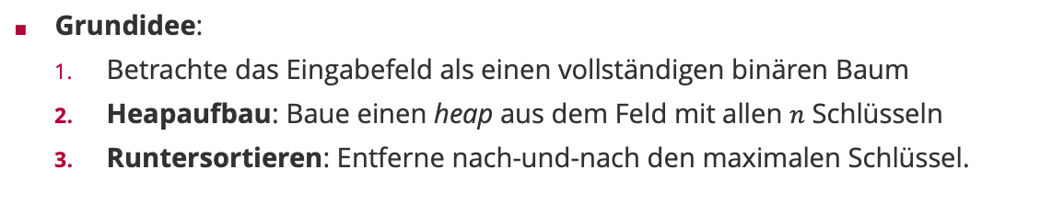
Heapsort
Grundidee:
Betrachte das Eingabefeld als einen vollständigen binären Baum
Heapaufbau: Baue einen heap aus dem Feld mit allen $n$ Schlüsseln
Runtersortieren: Entferne nach-und-nach den maximalen Schlüssel.
S
X
A
O
R
T
S
E
E
T
E
X
A
P
L
R
A
L
M
O
P
M
P
L
E
M
O
E
E
R
S
T
X
1
2
3
4
5
6
7
8
9
10
11
1
2
3
4
5
6
7
8
9
10
11
1
2
3
4
5
6
7
8
9
10
11
S
O
R
T
E
X
A
M
P
L
E
X
T
S
P
L
R
A
M
O
E
E
A
E
E
L
M
O
P
R
S
T
X

Slide 14
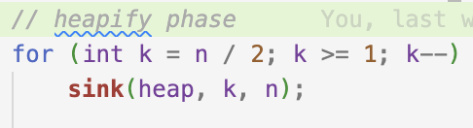
Heapsort: Top-Down Heapaufbau
S
O
R
T
E
X
A
M
P
L
E
heap.h
sink(heap,5,11)
sink(heap,3,11)
S
S
O
R
O
X
sink(heap,1,11)
T
L
X
A
T
L
R
A
X
M
P
E
E
M
P
E
E
T
S
P
L
R
A
sink(heap,4,11)
sink(heap,2,11)
M
O
E
E
S
S
O
R
T
X
T
L
X
A
P
L
R
A
M
P
E
E
M
O
E
E

Slide 15
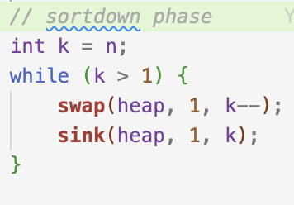
Heapsort: Top-Down Runtersortieren
swap(heap,1,9) sink(heap,1,8)
swap(heap,1,6) sink(heap,1,5)
swap(heap,1,3) sink(heap,1,2)
X
R
M
E
T
S
P
E
L
E
A
E
P
L
R
A
O
L
E
A
A
E
O
P
L
M
O
P
M
O
E
E
M
S
T
X
R
S
T
X
R
S
T
X
swap(heap,1,11) sink(heap,1,10)
swap(heap,1,8) sink(heap,1,7)
swap(heap,1,5) sink(heap,1,4)
swap(heap,1,2) sink(heap,1,1)
T
P
L
A
P
S
O
E
E
E
E
E
O
L
R
A
M
L
E
A
A
M
O
P
L
M
O
P
heap.h
M
E
E
X
R
S
T
X
R
S
T
X
R
S
T
X
swap(heap,1,10) sink(heap,1,9)
swap(heap,1,7) sink(heap,1,6)
swap(heap,1,4) sink(heap,1,3)
S
O
E
A
P
R
M
E
A
E
E
E
O
L
E
A
A
L
E
P
L
M
O
P
L
M
O
P
M
E
T
X
R
S
T
X
R
S
T
X
R
S
T
X

Slide 16
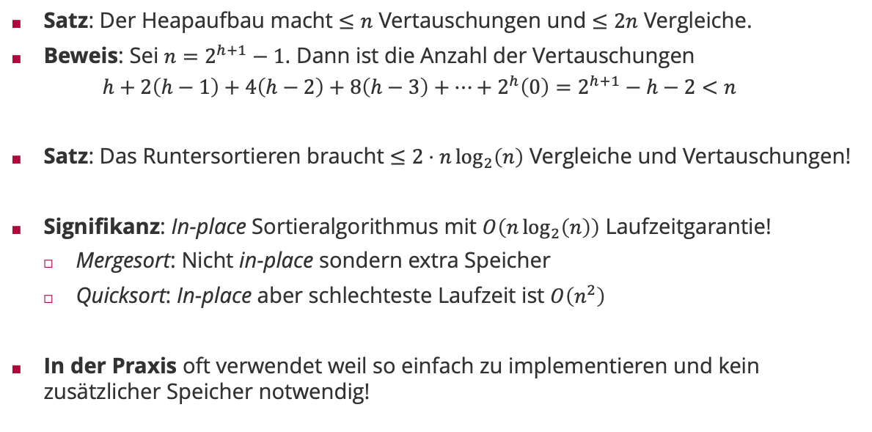
Heapsort: Mathematische Analyse
Satz: Der Heapaufbau macht $≤n$ Vertauschungen und $≤2n$ Vergleiche.
Beweis: Sei $n=2^{h+1}−1$. Dann ist die Anzahl der Vertauschungen
$$h+2\left(h−1\right)+4\left(h−2\right)+8\left(h−3\right)+⋯+2^{h}\left(0\right)=2^{h+1}−h−2<n$$
Satz: Das Runtersortieren braucht $≤2⋅n\log_{2}\left(n\right)$ Vergleiche und Vertauschungen!
Signifikanz: In-place Sortieralgorithmus mit $O\left(n\log_{2}\left(n\right)\right)$ Laufzeitgarantie!
Mergesort: Nicht in-place sondern extra Speicher
Quicksort: In-place aber schlechteste Laufzeit ist $O\left(n^{2}\right)$
In der Praxis oft verwendet weil so einfach zu implementieren und kein zusätzlicher Speicher notwendig!

Slide 17
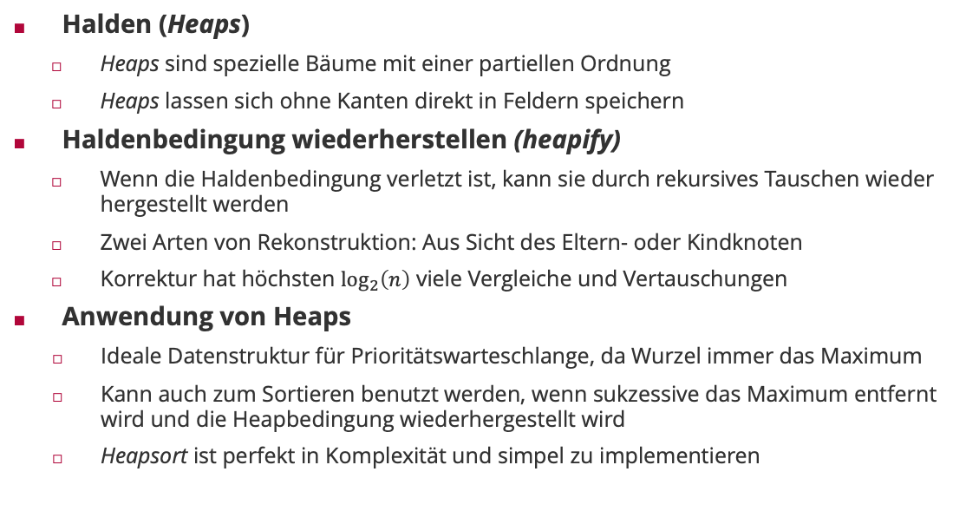
Zusammenfassung
Halden (Heaps)
Heaps sind spezielle Bäume mit einer partiellen Ordnung
Heaps lassen sich ohne Kanten direkt in Feldern speichern
Haldenbedingung wiederherstellen (heapify)
Wenn die Haldenbedingung verletzt ist, kann sie durch rekursives Tauschen wieder hergestellt werden
Zwei Arten von Rekonstruktion: Aus Sicht des Eltern- oder Kindknoten
Korrektur hat höchsten $\log_{2}\left(n\right)$ viele Vergleiche und Vertauschungen
Anwendung von Heaps
Ideale Datenstruktur für Prioritätswarteschlange, da Wurzel immer das Maximum
Kann auch zum Sortieren benutzt werden, wenn sukzessive das Maximum entfernt wird und die Heapbedingung wiederhergestellt wird
Heapsort ist perfekt in Komplexität und simpel zu implementieren

Slide 18
Viel Spaß bis zur nächsten Vorlesung!

